Slide 1

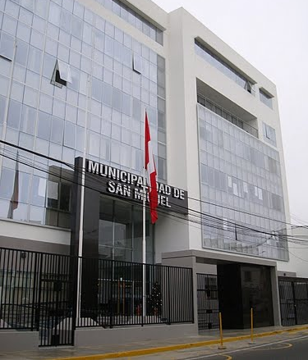
UNIVERSIDAD NACIONAL MAYOR DE SAN MARCOS
Universidad del Perú, DECANA DE AMÉRICA
FACULTAD DE INGENIERÍA DE SISTEMAS E INFORMÁTICA
SISTEMA PARA AUTOMATIZAR EL OTORGAMIENTO DE LICENCIAS DE FUNCIONAMIENTO: CASO MUNICIPALIDAD DE SAN MIGUEL
ALUMNO:
Ruiz Acevedo, Jeremy
ASESOR:
Castro León, Gloria
Lima, 2017

Slide 2
AGENDA
ANTECEDENTES
PROBLEMA
OBJETIVO
JUSTIFICACIÓN
ALCANCES
MARCO TEÓRICO

Slide 3
ANTECEDENTES
Siniestro en las instalaciones de la Discoteca Utopía
La Inspección Técnica de Seguridad de Defensa Civil (ITSDC) fue una medida adoptada y ésta deberá ser solicitada como requisito previo al otorgamiento de autorización, permiso o licencia de apertura o funcionamiento (LF), entre otros, para el desarrollo de la actividad correspondiente.
Asimismo, debe ser solicitada por los administrados, cuando los objetos de inspección cuenten con LF o no lo requieran, a fin de cumplir con las normas de seguridad en Defensa Civil vigentes.
García (2012) cita que la gestión de procesos busca una visualización detallada del conjunto de actividades dentro de una organización. Permite, por lo tanto, obtener herramientas con las que se puede analizar, controlar, mejorar y rediseñar el flujo de trabajo; de esta manera, hacerlo más satisfactorio para el cliente y más rentable para la empresa.

Slide 4
ANTECEDENTES
Descripción de soluciones encontradas
Sistema de Defensa Civil de la Municipalidad de San Isidro
Registro de solicitud, planificación,
El sistema ha sido diseñado en ambiente Windows
El lenguaje de programación utilizado es el Visual Basic 6.0 y se ha utilizado el Active Reports como herramienta de reportes.
Sistema de Defensa Civil de la MSM
La MSM cuenta con un sistema de Defensa Civil desarrollado por el área de soporte en Excel. Este sistema permite registrar la solicitud de inspección y datos el informe técnico. Además permite emitir el Certificado de Defensa Civil y consultar los informes registrados.

Slide 5
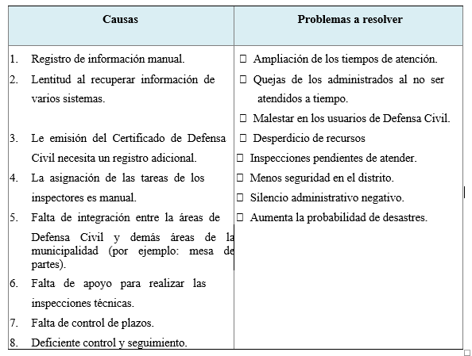
PROBLEMA

Slide 6
OBJETIVOS
Objetivos Primarios
Desarrollar un sistema para el otorgamiento de las licencias de funcionamiento emitidas en la municipalidad de San Miguel.
Objetivos Secundarios
Mejora del tiempo de respuesta en la aprobación de solicitudes.
Ahorro en el presupuesto de los recursos destinados a los papeleos en trámites documentarios.
Control y seguimiento de las LF a tramitar.
Automatizar el ingreso de las solicitudes, Declaraciones Juradas e informes.
Incorporar ayuda a los usuarios para detectar los plazos vencidos y por vencer.
Agregar estados a las inspecciones y fiscalizaciones.

Slide 7
JUSTIFICACIÓN
Automatizar el ingreso de las solicitudes, Declaraciones Juradas e informes: Todos los formatos llenados por el personal de Defensa Civil tendrán una interfaz de ingreso de datos, los cuales serán almacenados y recuperados en el momento deseado. Esto constituye una facilidad para el usuario de Defensa Civil que permitirá registrar su información en menor tiempo y con menos errores y así los tiempos de atención y las quejas por demoras disminuirán apreciablemente.

Slide 8
ALCANCES
El sistema propuesto ayudará a las áreas de Sub Gerencia de Tramite de licencia de Funcionamiento, la Sub Gerencia de Defensa Civil y las áreas relacionadas a estas.

Slide 9
MARCO TEÓRICO
Inspección Técnica de Seguridad de Defensa Civil
Es una acción de prevención a solicitud del administrado realizada por los Inspectores Técnicos de Seguridad en Defensa Civil autorizados por el INDECI, conducentes a verificar y evaluar el cumplimiento o incumplimiento de las normas de seguridad en Defensa Civil vigentes en los objetos de inspección, a fin prevenir y/o reducir el riesgo debido a un peligro de origen natural o inducido por el hombre, en salvaguarda de la vida humana.

Slide 10
MARCO TEÓRICO
Licencia de funcionamiento
Es la autorización que otorga la municipalidad para el desarrollo de actividades económicas en un establecimiento determinado a favor del titular, en dicha autorización se detallan los giros autorizados, área, dirección y nombre del conductor.

Slide 11
MARCO TEÓRICO
Son de dos tipos:
ITSDC Básica Ex Post:
ITSDC es ejecutada con posterioridad al otorgamiento de la LF
corresponde a los establecimientos de hasta cien metros cuadrados (100 m²) y capacidad de almacenamiento no mayor del 30% del área total del local.
ITSDC Básica Ex Ante:
Este tipo se ejecuta como parte del procedimiento para la obtención de la LF
edificaciones de hasta dos niveles, o con un área desde 101 m² hasta 500 m², tales como: tiendas, stands, puestos, viviendas multifamiliares, pubs-karaokes, bares, licorerías, talleres mecánicos, establecimientos de hospedaje, restaurantes, cafeterías, edificación de salud, templos, bibliotecas, entre otros.

Slide 12
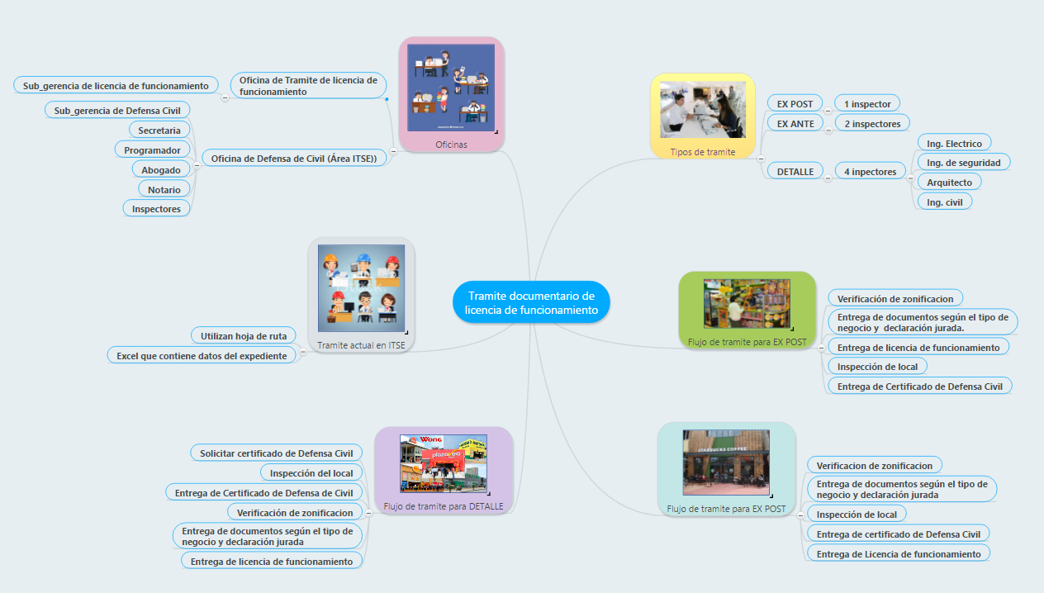

Slide 13
BIBLIOGRAFÍA
SNELLEN, Ignace Th.M.
2000 “Territorialising governance and the state: Policy dimensions of Geographic Information Systems”; Information Infrastructure and Policy 6.131-138, IOS Press
MUNICIPALIDAD DE SAN MIGUEL
2008 (http://www.munisanmiguel.gob.pe)
Web informativa empresarial.
PERÚ. Congreso de la República
2007 Decreto Supremo No. 066-2007-PCM: Nuevo Reglamento de Inspecciones Técnicas de Seguridad en Defensa Civil

